Slide 2
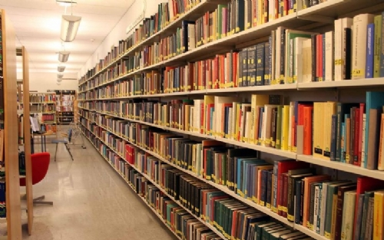
Kütüphane Haftası; Türkiye'de 1964 yılından beri Mart ayının son Pazartesi günü ile başlayan hafta kutlanır.

Slide 3
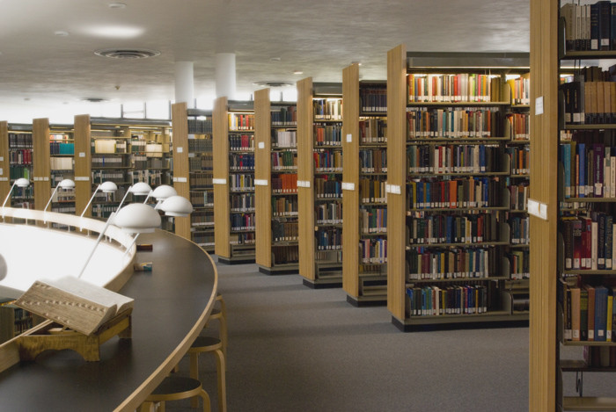
Haftanın amacı, öğrencilerde okuma alışkanlığını ve zevkini geliştirmek, kitap sevgisini artırmak, okuyucuların kitaplardan daha çok faydalanmalarını sağlamak ve halkı kütüphanelerin gelişmesi için bilinçlendirmektir.

Slide 4
Hafta süresince kütüphanenin önemi, kütüphaneciliğin sorunları kamuoyuna duyurulur. Okullarda kütüphanenin yararlarından söz edilir. Kütüphanelerde uyulması gereken kurallar öğretilir.

Slide 7
